Slide 1
Проектная работа по WEB
ChemistsWeb
Веб-приложение, помогающее уравнивать химические реакции и общаться между другими химиками.
Проект сдан 11.05.2020

Slide 2
Введение.
01.
Идея проекта
Создать веб-приложение, которое помогло бы химикам общаться между собой и решать, а также уравнивать химические уравнения.
02.
Конкуренты
https://chemequations.com/ru/
https://www.chemicalaid.com/
https://chemiday.com/reaction/
(но… у них у всех нет возможности чата =) )

Slide 3
Реализация проекта.
При создании проекта использовался Flask, Bootstrap 4 и Nucleo-icons (Python 3.7.x)
Auth.py – файл авторизации.
Main.py – основной файл.
Equation.py – файл реализации баланса химической реакции.
/Templates/ - папка с HTML файлами
/static/ - папка с изображениями, стилями и. т. д
Калькулятор №2(решение реакции) парсит уравнения с сайта https://chemequations.com/ru/ =)
Калькулятор баланса «думает» сам

Slide 4
Мокапы

Slide 5

Мобильная версия
сайта.
Сайт адаптирован под мобильные устройства. Если зайти с планшета или телефона, то он красиво подстроится под размер экрана

Slide 6

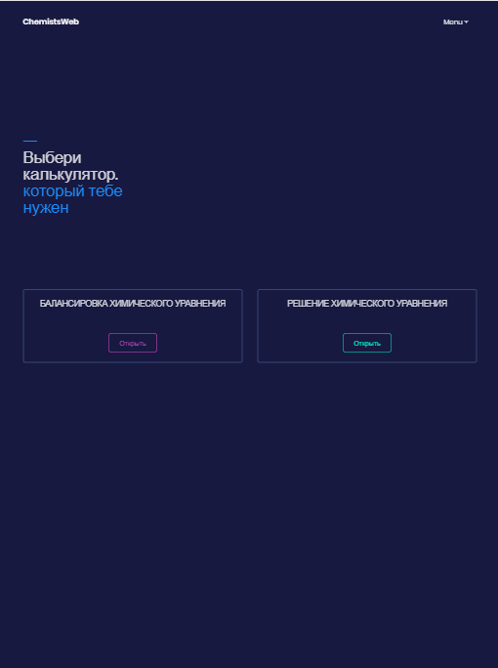

Slide 7
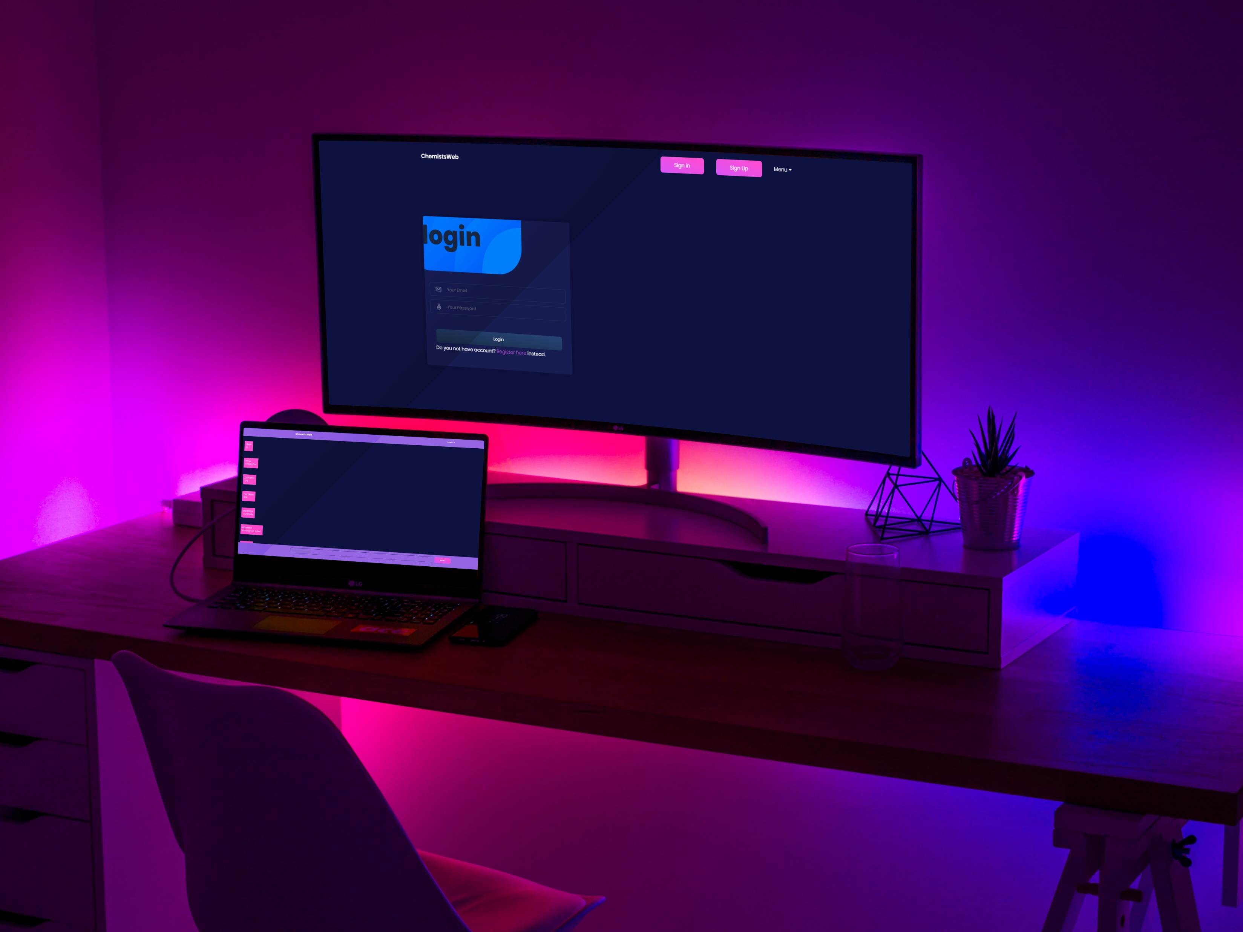
«Настольная» версия сайта

Slide 8
Выводы

Slide 9
01.
02.
Почему именно этот проект?
Полезная вещь для школьников 8-11 классов =)
Open Souce проект
03.
04.
Российская разработка
+- понятный код

Slide 10
Что можно добавить в будущем
Улучшение дизайна сайта. (в чате и на странице выбора калькулятора)
Время отправления сообщения в чат (через DataPicker)
Реализация чата на Socket.IO

Slide 11
Спасибо за внимание !
Презентация окончена.

